Slide 1
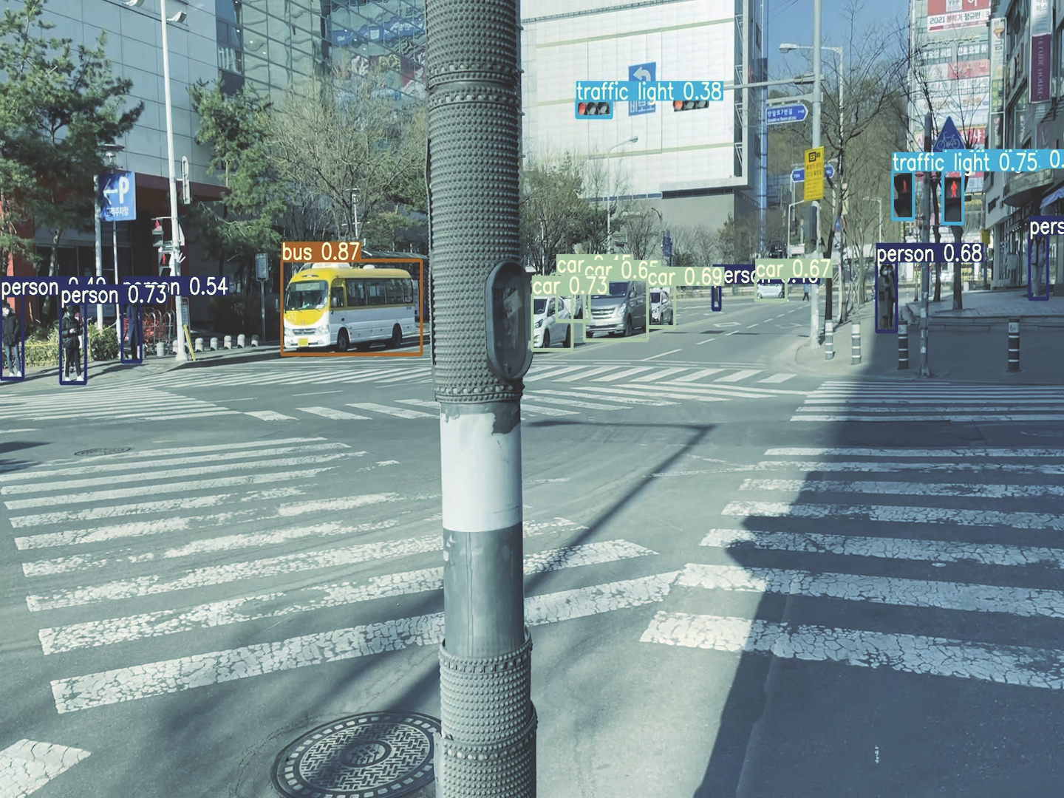

LikeLion-AI FINAL PROJECT
Team 3 강혜승 고수진 김연주 신원희 허정은

Slide 2
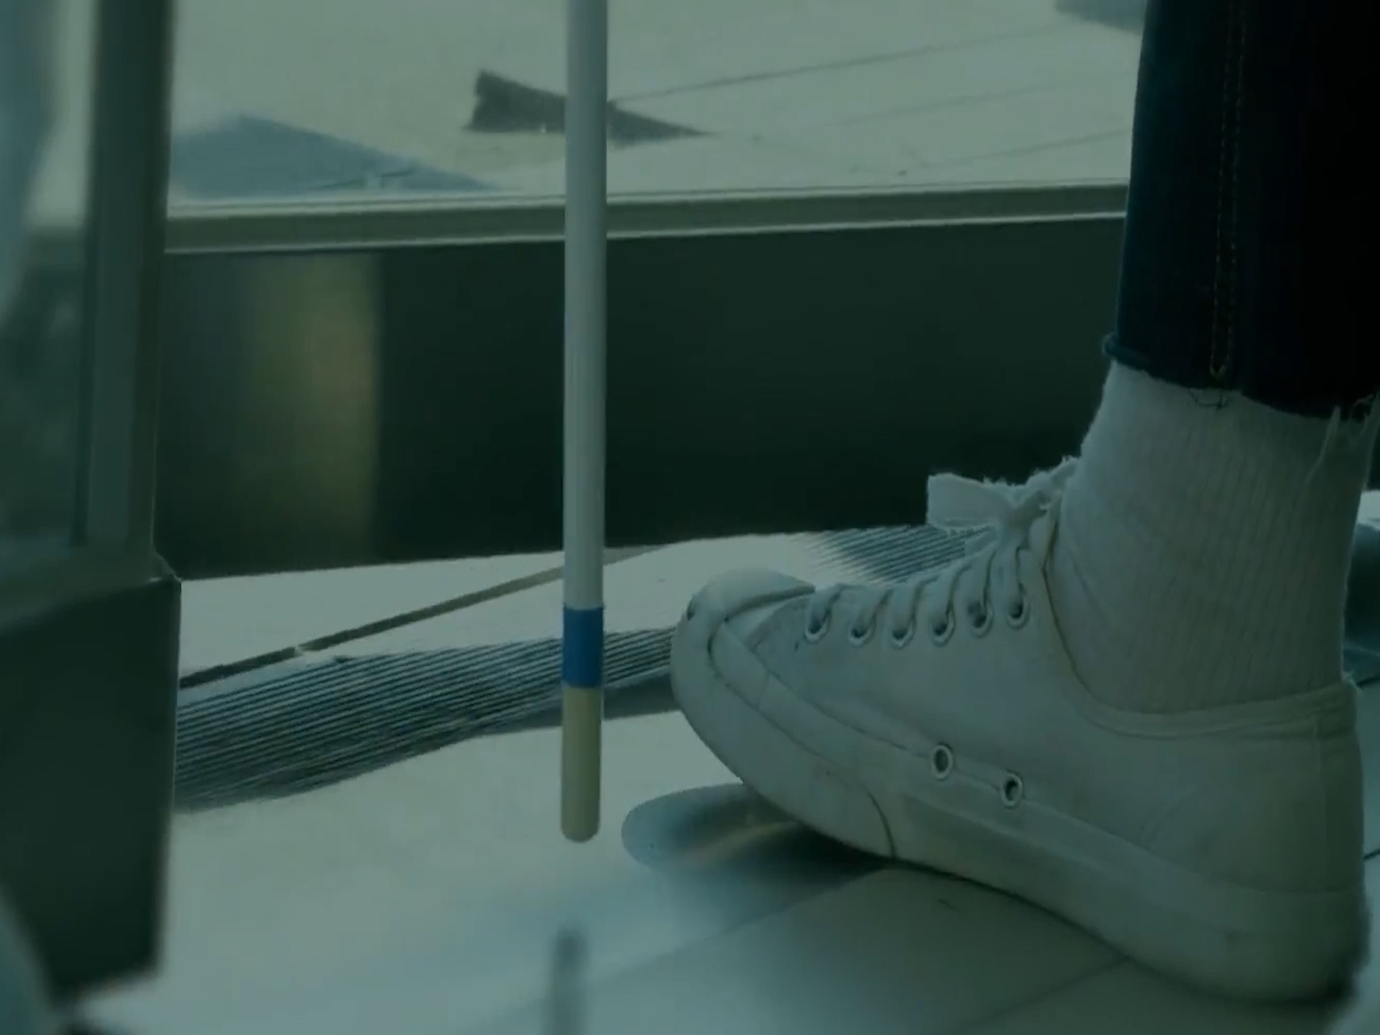
시각장애인의 이동권 확보를 위한 프로젝트
위시는 웨어러블 기기로 영상을 입력 받고,
다가오는 위험물체에 대한 알림을 전달합니다.

Slide 3
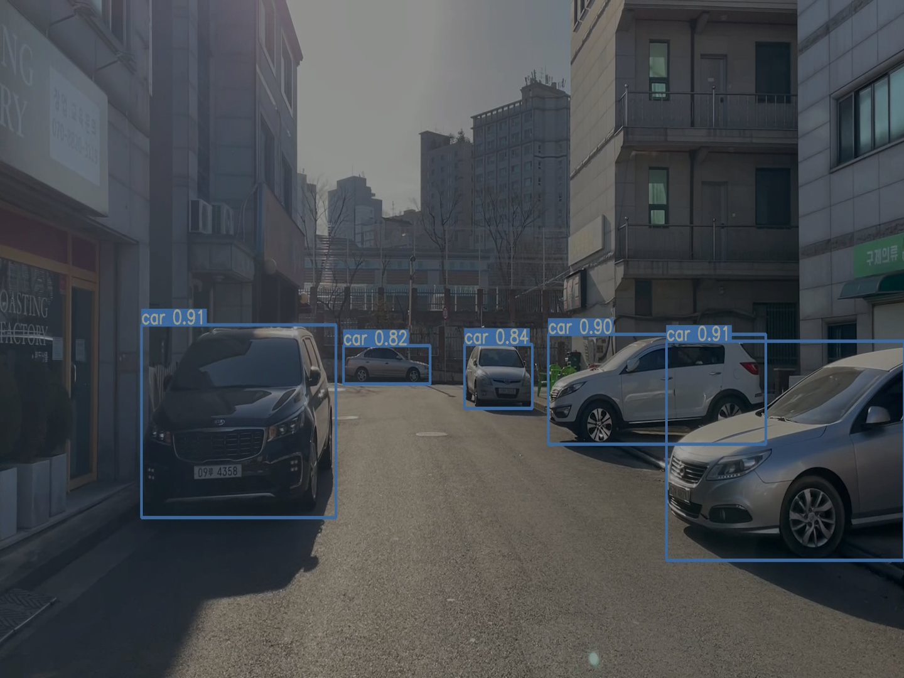
모두의 권리를 위해 모인 많은 사람들의 노력과
기술이 합쳐져 wish 0.99가 시작되었습니다.
AI-HUB의 보행영상 Data로
CV DeepLearning – Object Detection을 구현했습니다.

Slide 4
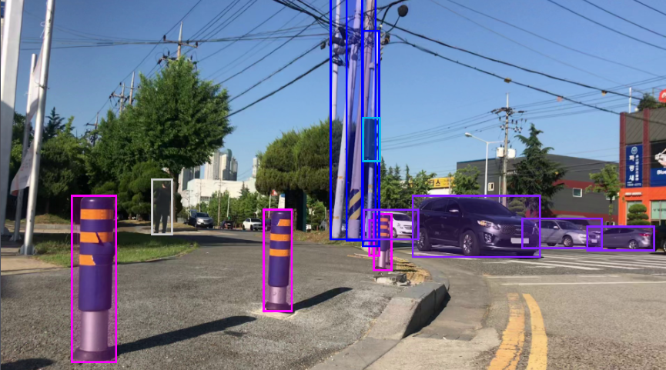
인도 보행 영상 Data 14만장 Images + XML files
Pole (기둥)
: 인도 보행에 장애가 되는 객체 29종에 대해 ‘박스’ 형태로 annotation한 데이터
Person (사람)
Bollard (볼라드)

Slide 5
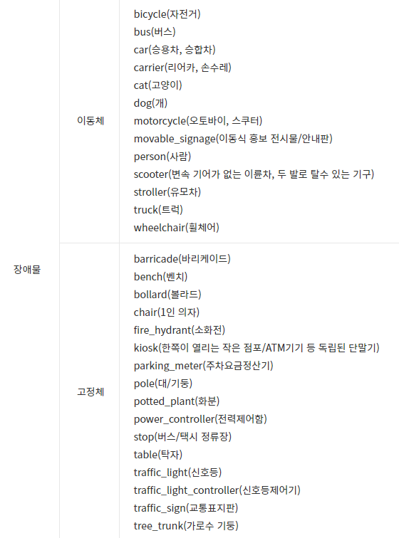
인도 보행 영상 Data 14만장 Images + XML files
Pole (기둥)
: 인도 보행에 장애가 되는 객체 29종에 대해 ‘박스’ 형태로 annotation한 데이터
Person (사람)
Bollard (볼라드)

Slide 6
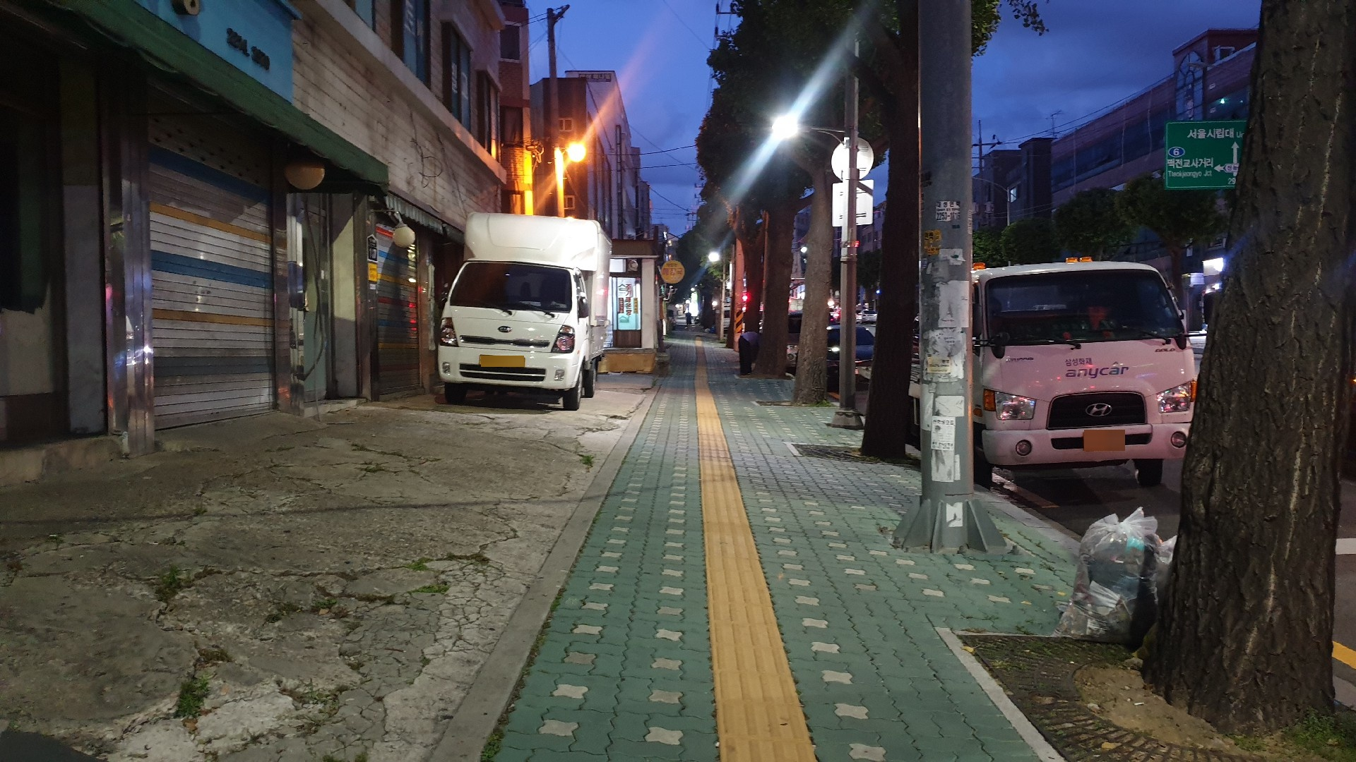
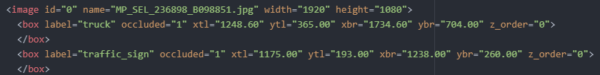
인도 보행 영상 Data XML files

Slide 7
인도 보행 영상 Data XML files
NOT BASIC FORMAT

Slide 8
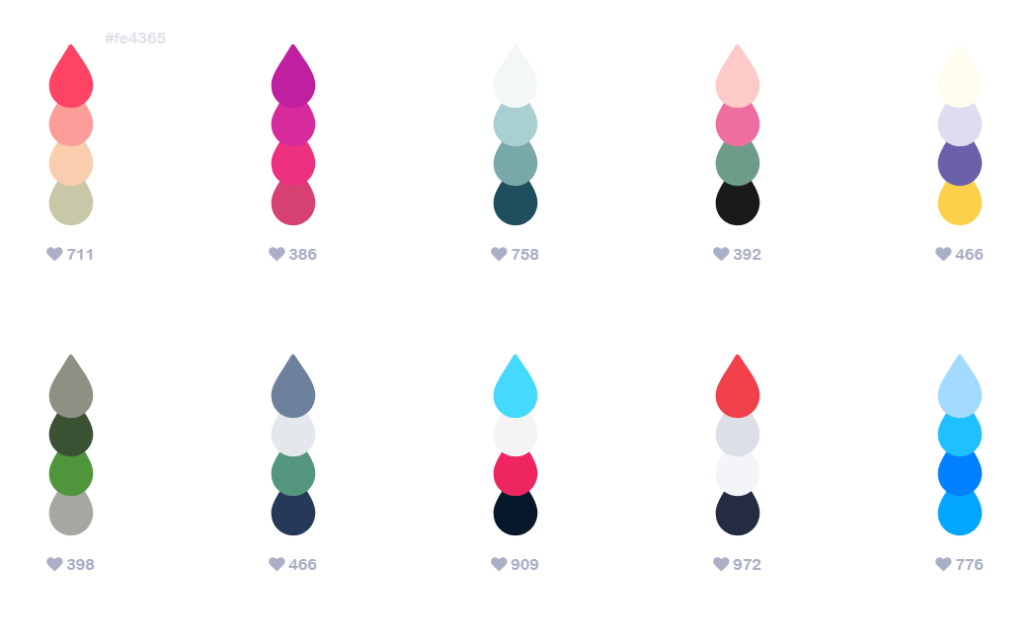

Object
Detection
Classification 0.99
Localization 0.99
2 WOMEN
물체가 어디있는지 박스를 통해
Bounding box 정보를 나타내는
Localization 문제를 해결해 내는것
물체를 어떤 물체인지 인식하고 분류하는 문제
참고 자료: http://cs231n.stanford.edu/slides/2016/winter1516_lecture8.pdf

Slide 9
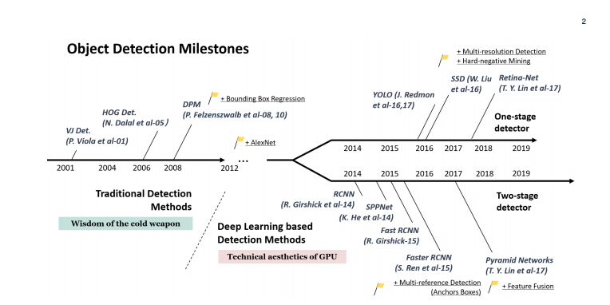
Object
Detection
O.D HISTORY 0.99
출처:https://arxiv.org/pdf/1905.05055.pdf

Slide 10
2 STAGE DETECTOR
For Each Proposed Region
Region Proposal
Classfication
Multi class
classfication
Boundingbox
regression
Selective Search
Region Proposal Network
Etc
정확도가 높지만 느리다
1 STAGE DETECTOR
For Each Grid or Spatial Location
Conv Layers
. . .
Multi class
classfication
Boundingbox
regression
Future Extraction
Future Maps
빠르지만 정확도가 떨어진다
출처 hoya012.github.io . https://nuggy875.tistory.com/20

Slide 11
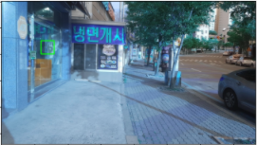
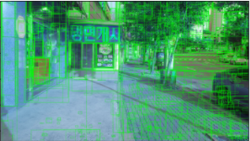
R-CNN
: 2 STAGE
Extract region proposals
Compute CNN features
Classify regions

Slide 12
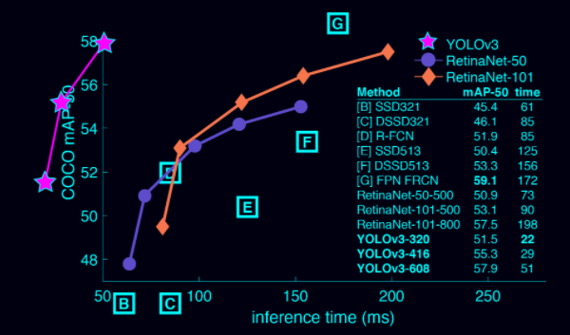
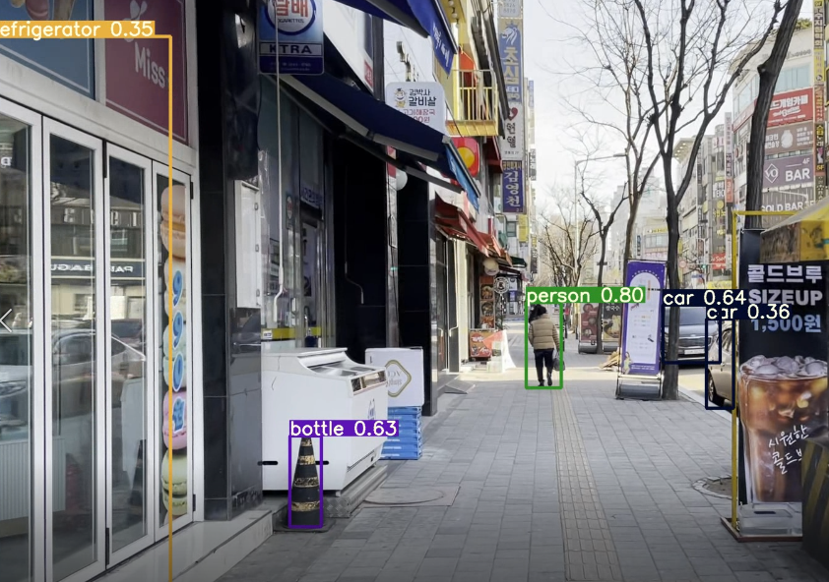
YOLO
: 1 STAGE
자체 DATA x -> YOLO 만으로 돌린 Detection
Yolo가 어느 방법보다 뛰어난 성능을 자랑한다고 yolo 회사가 직접 올린 그래프

Slide 13
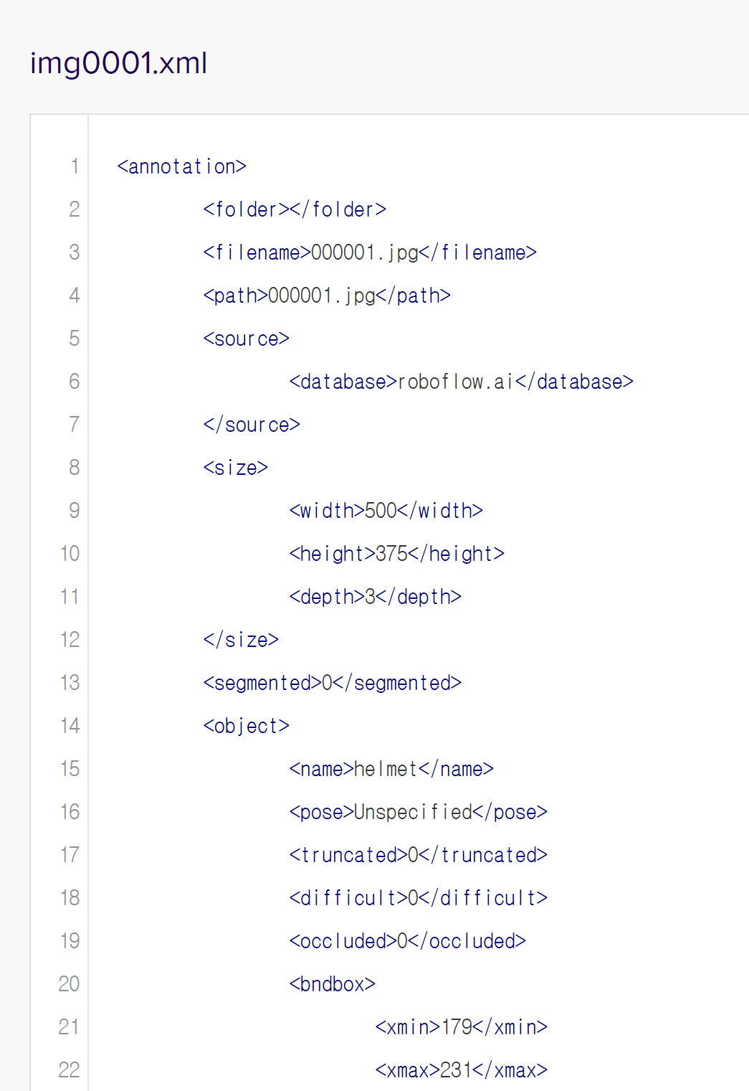

넘어야할 산
: 1. Data format
Pascal VOC XML
COCO Json
YOLO txt
출처: https://roboflow.com/formats
Notes:
오픈 라이브러리를 적용하려면 dataset의 format을 맞춰줘야하는데, 각 모델마다 다르고 dataset의 크기가 큰 경우에는 큰 문제가 될 수 있습니다.
VOC xml과 YOLO Pytorch txt 형식을 따르려면 이미지당 한개의 xml이나 txt파일을 생성해야 합니다.

Slide 14
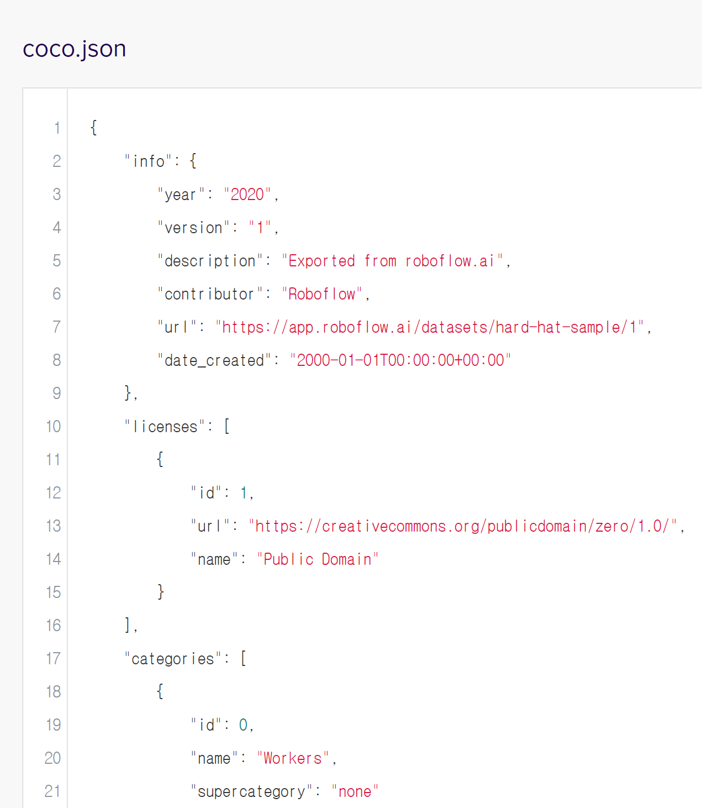

넘어야할 산
: 1. Data format
Pascal VOC XML
COCO Json
YOLO txt
출처: https://roboflow.com/formats
Notes:
오픈 라이브러리를 적용하려면 dataset의 format을 맞춰줘야하는데, 각 모델마다 다르고 dataset의 크기가 큰 경우에는 큰 문제가 될 수 있습니다.
VOC xml과 YOLO Pytorch txt 형식을 따르려면 이미지당 한개의 xml이나 txt파일을 생성해야 합니다.

Slide 15
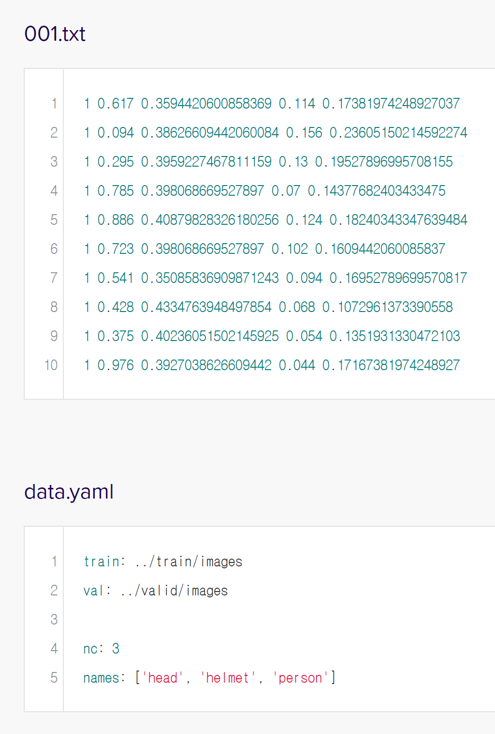

넘어야할 산
: 1. Data format
Pascal VOC XML
COCO Json
YOLO txt
출처: https://roboflow.com/formats
Notes:
오픈 라이브러리를 적용하려면 dataset의 format을 맞춰줘야하는데, 각 모델마다 다르고 dataset의 크기가 큰 경우에는 큰 문제가 될 수 있습니다.
VOC xml과 YOLO Pytorch txt 형식을 따르려면 이미지당 한개의 xml이나 txt파일을 생성해야 합니다.

Slide 16
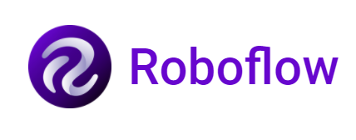
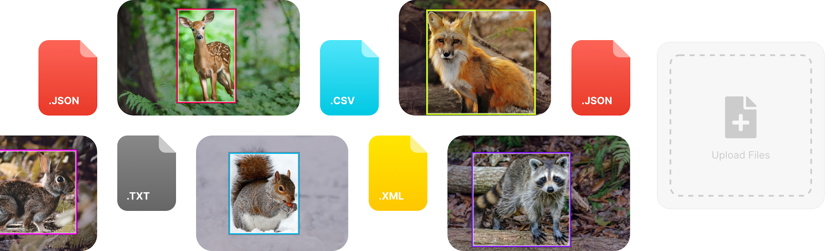
Convert
Data Format
: 만들어진 Dataset format이 독자적인 형태가 아니라면
통해서 다른 data format으로 쉽게 변환 가능

Slide 17
YOLO
: 모델비교
기존 Yolo v5 모델 Detection
Yolo v5 (자체 데이터 100장 train) 모델 Detection

Slide 18
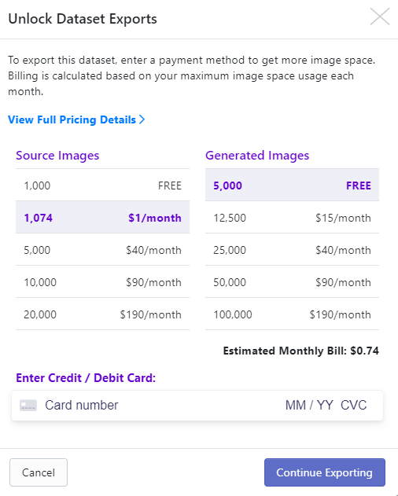
Convert
Data Format
: 만들어진 Dataset format이 독자적인 형태가 아니라면
통해서 다른 data format으로 쉽게 변환 가능

Slide 19

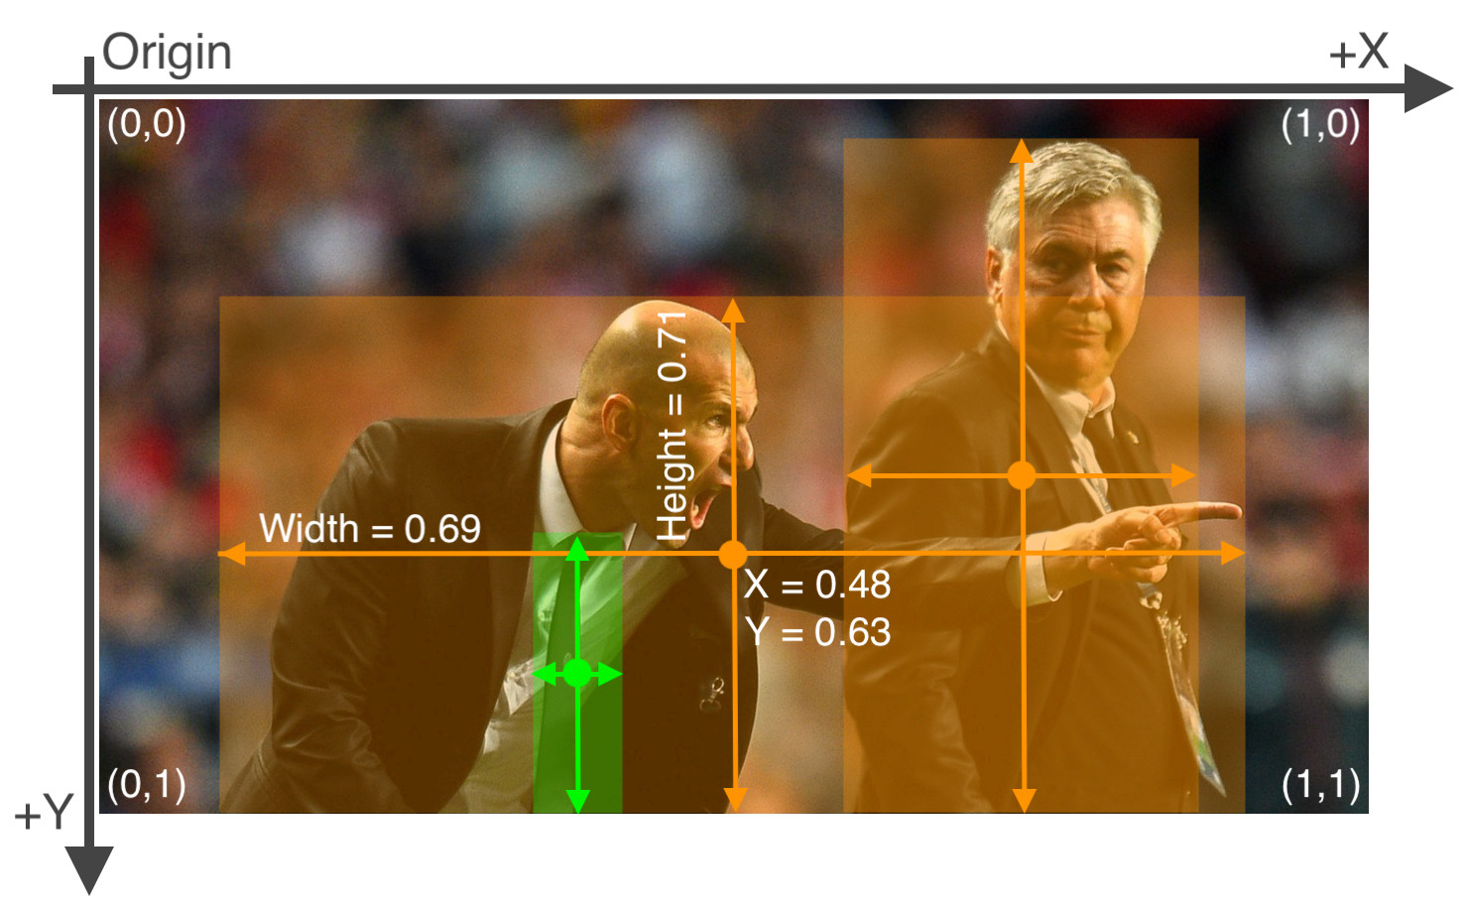
산을 넘어보자!
: 직접 코딩
Bounding Box를 찾아서 YOLOv5 형식에 맞는
이미지 좌표를 변환하고 새로운 파일들을 생성
비정형 XML
> Pascal VOC XML
> YOLO v5 txt
출처: https://github.com/ultralytics/yolov5/wiki/Train-Custom-Data

Slide 20
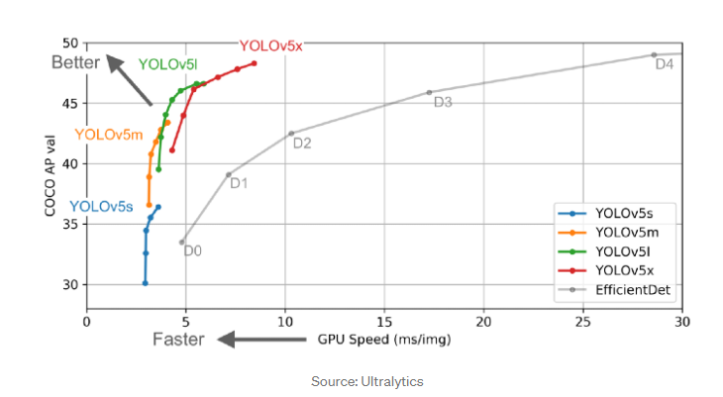
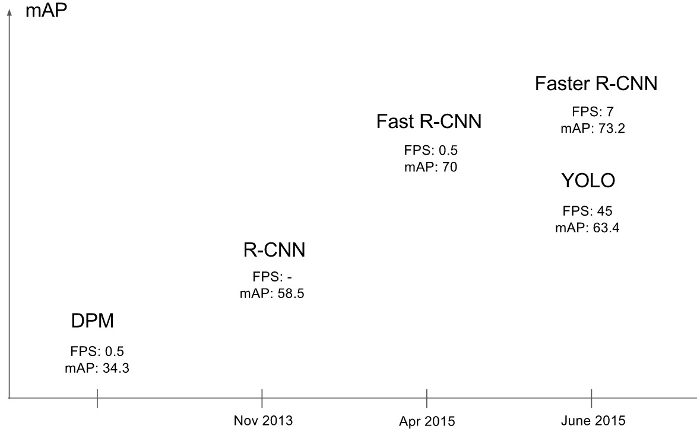
산을 넘어보자!
: Yolov5를 포기할 수 없었던 이유
# mAP :실제 오브젝트가 디텍티드된 재현율의 변화에 따른 정밀도의 값을 평균한 성능 수치
(정확도 지표) mAP = 63.4
(속도 지표) FPS = 45 / 가장 최신 버전인 YOLOv5의 속도가 가장 빠름
YOLOv5 0.99
출처: https://github.com/ultralytics/yolov5 & https://ctkim.tistory.com/79

Slide 21
시연영상

Slide 22
아쉬운 점 ㅜㅅㅜ
: 예상치 못한 문제.. Data formats
1. Data Formats의 변환의 산은 높았다..
> 직접 코딩한 파일을 공유합니다!
> 여차하면 Roboflow 사용하자… 삶의 질이 달라진다.
2. 300GB 데이터 정제로.. 컴퓨터의 파업선언
> 데이터 변환 후 데이터 용량 파격적 감소
> 조금만이라도 우리의 DATA 돌려보기
실시간 영상입력 + 위험물 알림을 구현한다면 성공적인 서비스가 될 것!
살아가는 모두의 이동이 자유롭고 안전하기를 바랍니다!
WISH 0.99
출처: https://github.com/ultralytics/yolov5 & https://ctkim.tistory.com/79

Slide 23
아쉬운 점 ㅜㅅㅜ
: 예상치 못한 문제.. Data formats
1. Data Formats의 변환의 산은 높았다..
> 직접 코딩한 파일을 공유합니다!
> 여차하면 Roboflow 사용하자… 삶의 질이 달라진다.
2. 300GB 데이터 정제로.. 컴퓨터의 파업선언
> 데이터 변환 후 데이터 용량 파격적 감소
> 조금만이라도 우리의 DATA 돌려보기
실시간 영상입력 + 위험물 알림을 구현한다면 성공적인 서비스가 될 것!
살아가는 모두의 이동이 자유롭고 안전하기를 바랍니다!
WISH 0.99
출처: https://github.com/ultralytics/yolov5 & https://ctkim.tistory.com/79

Slide 24
+ Code Review

